Slide 1
Rol por foro con Combate integrado
Una vuelta de tuerca a los viejos foros de rol, popularizados en torno al 2000-2010.

Slide 2
Disposición del foro
Bienvenida
Presentaciones
Información
Off-topic
Metajuego
Fichas de personaje
ARGENLANDIA
Reino de Santa Fe
Gran Ciudad de Rosario
Templo de la Vera Cruz
Llanuras santafesinas
Principado de Baires
Castillo Güerrin
Fortaleza Monumental
Caminos de Buenos Aires
Pradera de los ombúes
Ducado de Mendoza
Lagares del oeste
Cordillera

Slide 3




Usuarios
Usuario Invitado
-Sólo puede acceder a la sección de bienvenida.
Información suficiente para crear un personaje (luego de registrarse).
Personaje Jugador
-Acceso a los foros del mundo de juego.
-Puede unirse a partidas o crear aventuras propias.
-Posee una ficha registrada y aprobada.
Mod/Master
-Aprobar y cargar fichas de personaje. Modificarlas.
-Coordinar aventuras de la historia principal.
Bot
-Consulta la base de datos.
-Automatiza el combate.

Slide 4

Casos de uso
Crea fichas de personaje
Chatea con otros usuarios
Participa en trepidantes aventuras narrativas

Slide 5


Automatización
Compara y ejecuta el bloque de código asociado a la palabra clave
Invoca al bot con una palabra clave
Resuelve una acción de manera personalizada y automática.
Valores de los personajes, monstruos, habilidades, etc

Slide 6
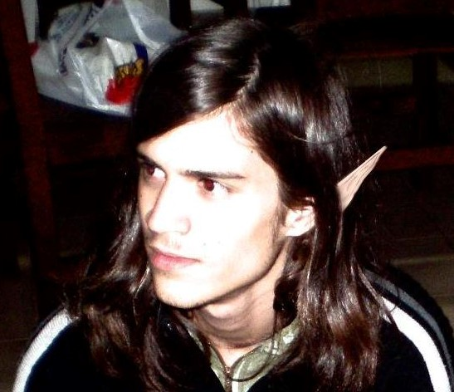
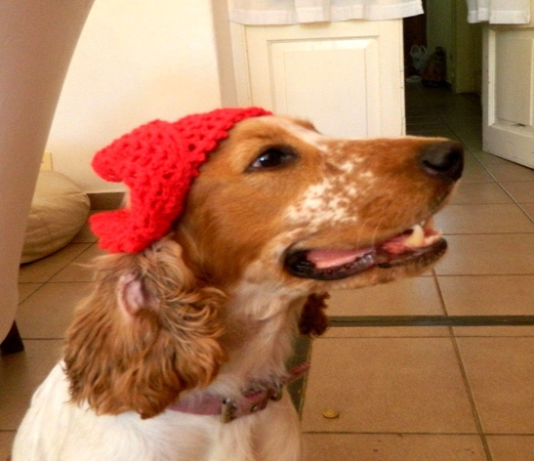
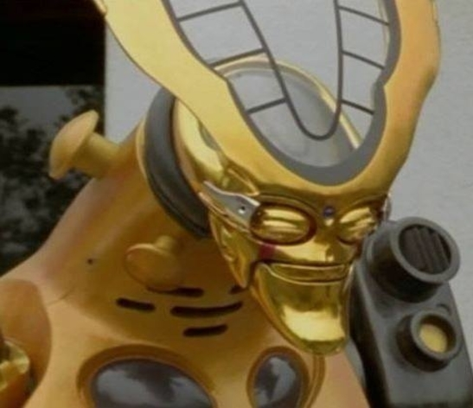
Snail In The Sun
Juan Agustín Cuch
(CEO, entrepreneur, born in 1964)
Ávido jugador de rol y creador de memes.
Conocimiento humilde de lenguajes de programación y preocupante afición a los power rangers.
Emilia Cancia Gutiérrez
(perro)
Perro cocker pendenciero que desprecia a los caniches y a los salchichas. Se lleva bien con los weimaraner.
Frax
(robot, formerly Dr Louis Fericks)
Bot encargado de intercambiar la información con los usuarios.

